Slide 1
状态压缩DP刷题
数据结构与算法365特训营

Slide 2
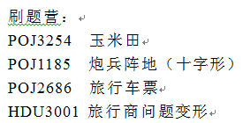
状态压缩DP刷题
本次课内容

Slide 3
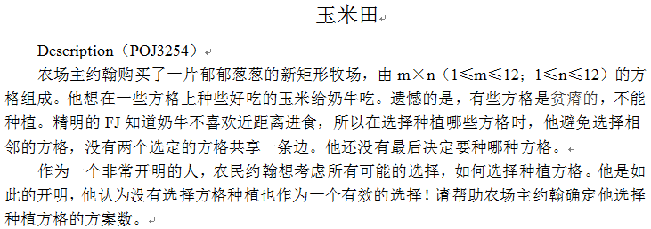
状态压缩DP刷题
POJ3254

Slide 4
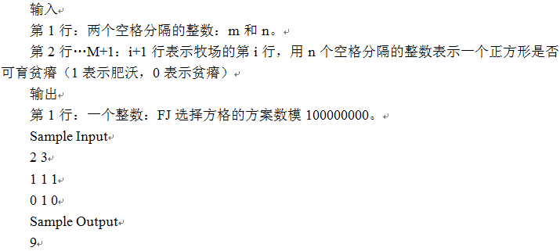
状态压缩DP刷题
POJ3254

Slide 5

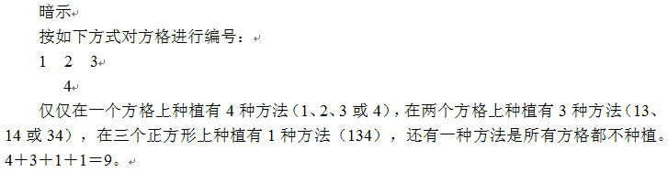
状态压缩DP刷题
POJ3254

Slide 6
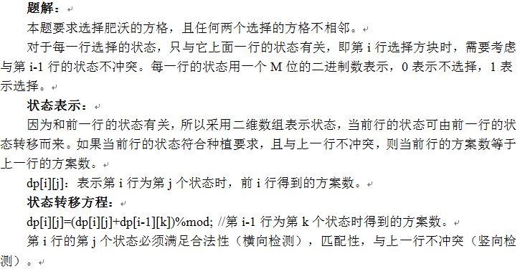
状态压缩DP刷题
POJ3254

Slide 7
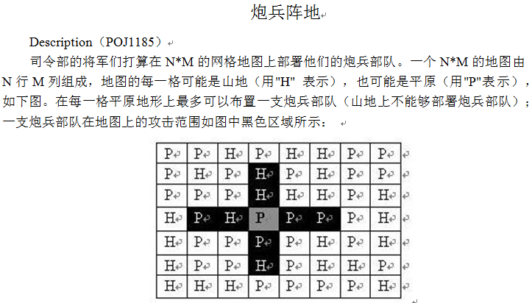
状态压缩DP刷题
POJ1185

Slide 8
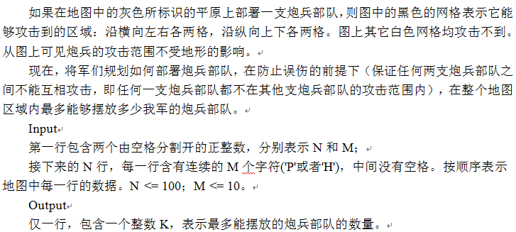
状态压缩DP刷题
POJ1185

Slide 9
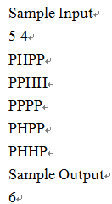
状态压缩DP刷题
POJ1185

Slide 10
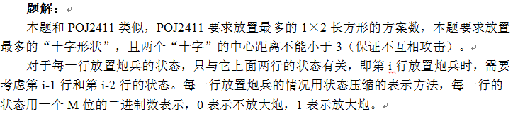
状态压缩DP刷题
POJ1185

Slide 11
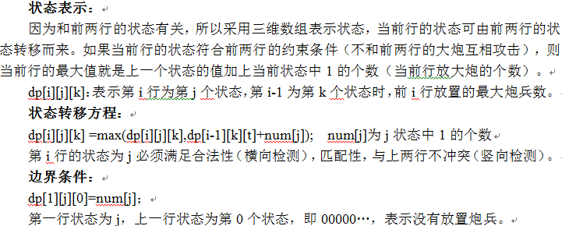
状态压缩DP刷题
POJ1185

Slide 12
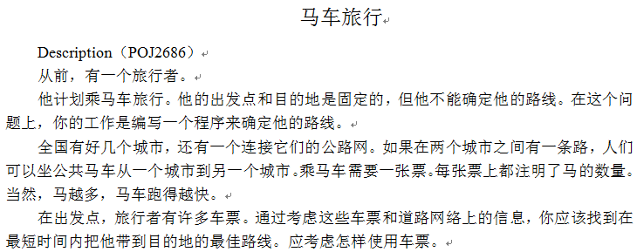
状态压缩DP刷题
POJ2686

Slide 13
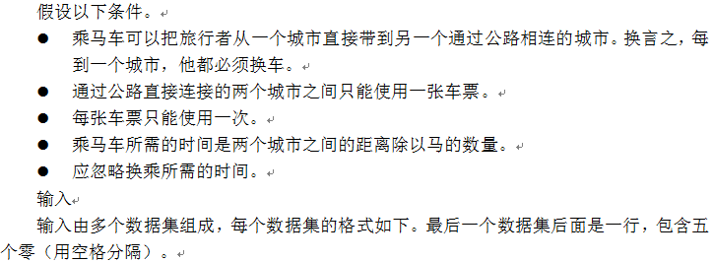
状态压缩DP刷题
POJ2686

Slide 14
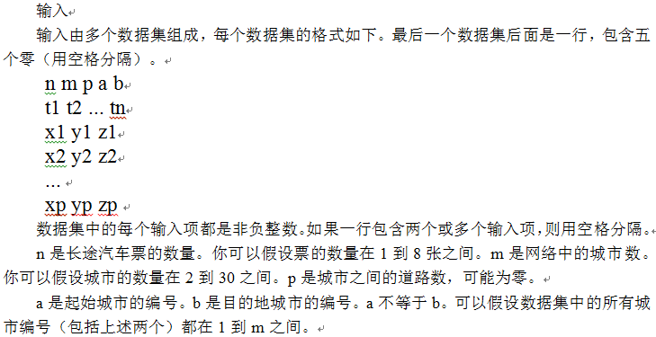
状态压缩DP刷题
POJ2686

Slide 15
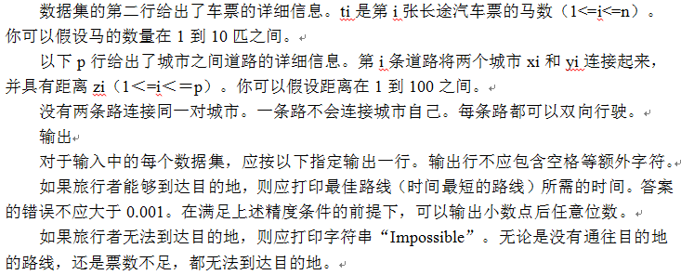
状态压缩DP刷题
POJ2686

Slide 16
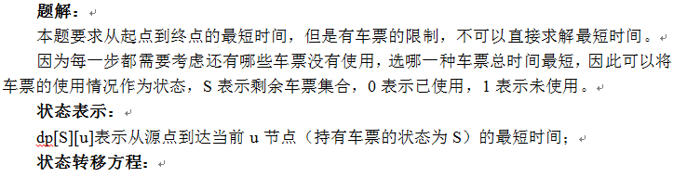
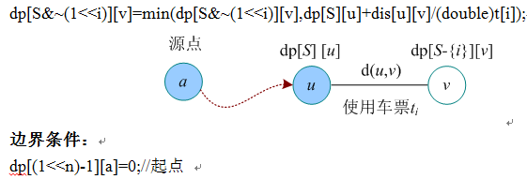
状态压缩DP刷题
POJ2686

Slide 17
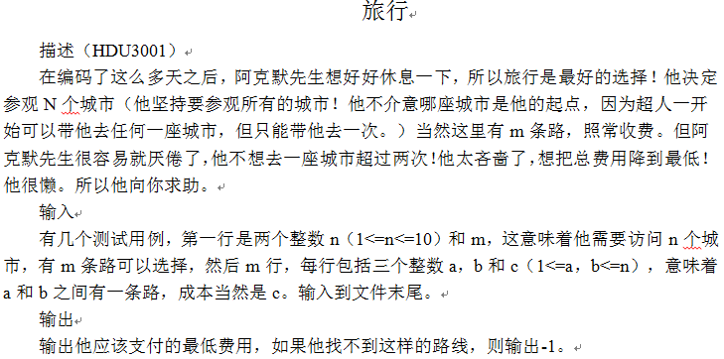
状态压缩DP刷题
HDU3001

Slide 18
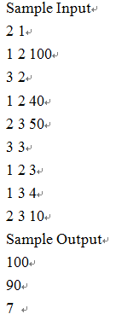
状态压缩DP刷题
HDU3001

Slide 19
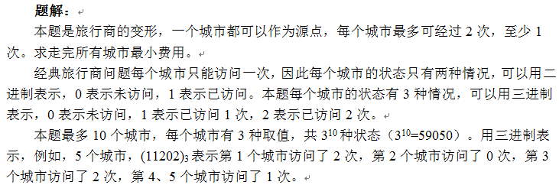
状态压缩DP刷题
HDU3001

Slide 20
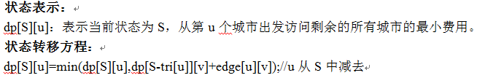
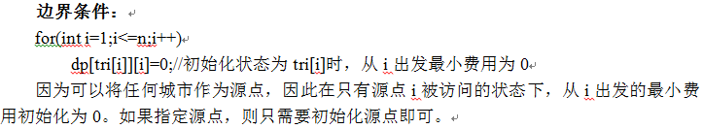
状态压缩DP刷题
HDU3001

Slide 21
作业

